Slide 2
LECTIO DIVINA – DOMINGO DE PASCUA
NO ESTÁ AQUÍ, HA RESUCITADO
Juan 20, 1-9
NO ESTÁ AQUÍ,
HA RESUCITADO
Domingo 9 abril 2023

Slide 3
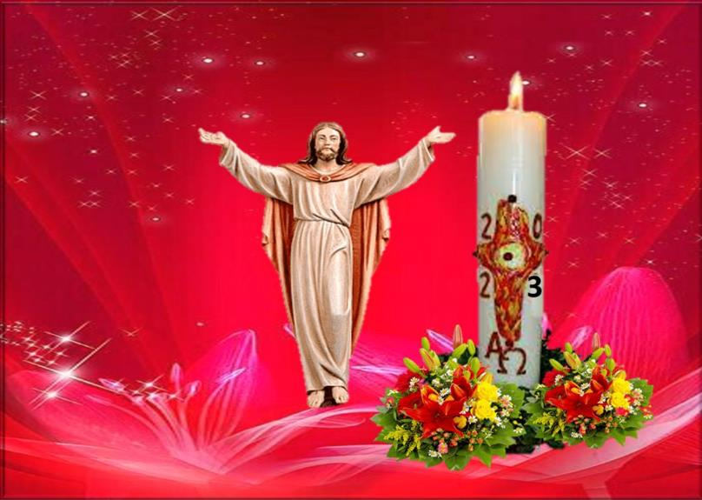
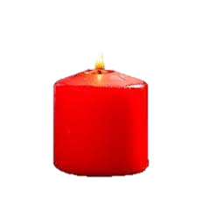
Ambientación: Un cirio, rodeado de flores, imagen del Resucitado, frase: “¡Ha resucitado!”.
“¡Ha
3
resucitado!”
Cantos sugeridos: Alegre la mañana; Resucitó

Slide 4
AMBIENTACIÓN:
Un día, tal como hoy, la noticia de la resurrección conmovió al mundo: a los enemigos de Jesús que no se lo querían creer por lo que significaba de fracaso; y a los amigos del Señor que no se lo podían creer por la alegría que entrañaba.
Con la noticia de que ¡Jesús vive!, también reviven con él la fe, la esperanza y el amor que él proclamó.

Slide 5
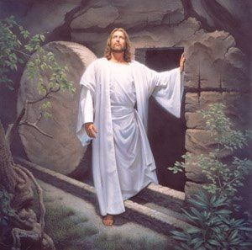
Oración inicial
Bendito y alabado seas Tú Señor Jesús,
que asumiste nuestra vida y diste tu vida para darnos vida.
Bendito y alabado seas Tú que nos has amado hasta el extremo, hasta derramar tu sangre por nosotros.
Bendito y alabado seas Tú que por amor diste tu vida en la cruz, para que en ti y por ti, tengamos vida y vida verdadera

Slide 6
Bendito y alabado seas que has sido obediente
hasta la muerte y muerte de cruz,
pero que el Padre te ha resucitado y te ha dado toda gloria y poder, en el cielo y en la tierra.
Bendito y alabado seas Tú, mi Señor,
que ahora estás resucitado, vivo, presente y actuante aquí y ahora, en medio de nosotros, vivificándonos con tu presencia.
Bendito y alabado seas Tú que tanto nos amas y que nos das tu vida.
Bendito y alabado seas, porque estás vivo, RESUCITADO.
Hoy y siempre, bendito y alabado seas.

Slide 7
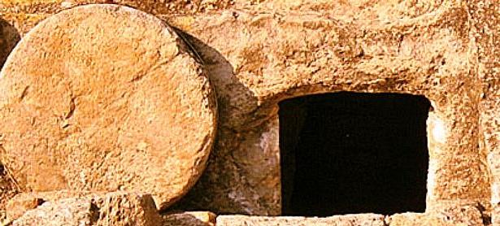
Motivación:
A Jesús le habían enterrado en un sepulcro nuevo, habían corrido una pesada piedra a la puerta, y se habían ido a cumplir con la obligación de descansar el sábado. Pero al llegar el domingo, sus discípulos allí se encontraron con la sorpresa. ¿Cuál fue su reacción? escuchemos y veamos cuál es también la nuestra.

Slide 8
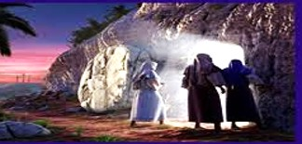
Juan 20, 1-9
El primer día de la semana, María Magdalena fue al sepulcro muy temprano, cuando aún estaba oscuro,

Slide 9
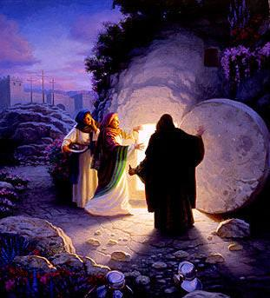
y vio la piedra quitada del sepulcro.

Slide 10
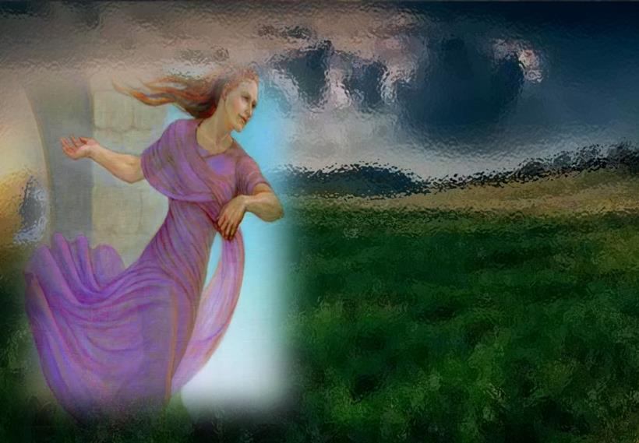
Echó a correr y fue donde estaba Simón Pedro y el otro discípulo, a quien tanto quería Jesús,

Slide 11
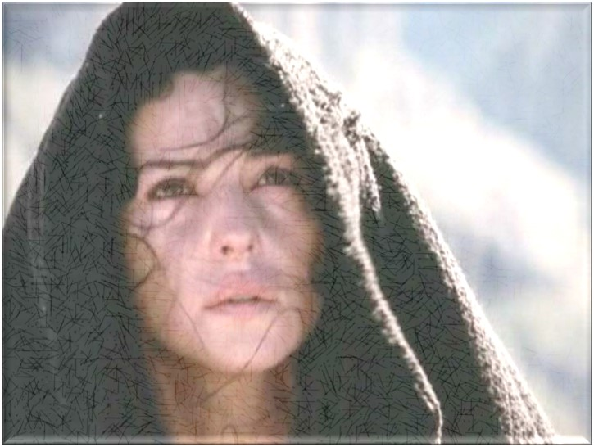
y les dijo: - Se han llevado del sepulcro al Señor y no sabemos dónde lo han puesto.

Slide 12
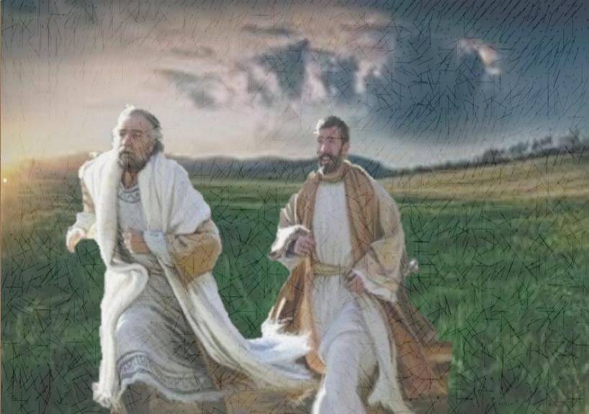
Salieron Pedro y el otro discípulo y fueron rápidamente al sepulcro.
Los dos corrían juntos, pero el otro discípulo corría más que Pedro; se adelantó y

Slide 13
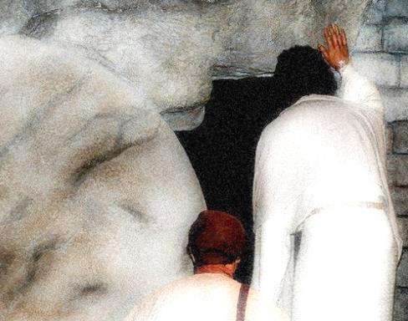
llegó primero al sepulcro;
y, asomándose, vio las vendas en el suelo

Slide 14
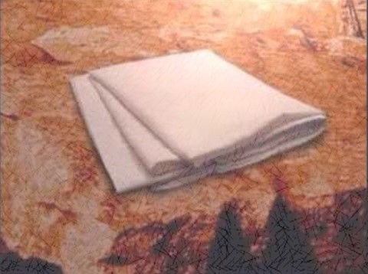
y el sudario con que le habían cubierto la cabeza, no por el suelo con las vendas,
sino enrollado en un sitio aparte.

Slide 15
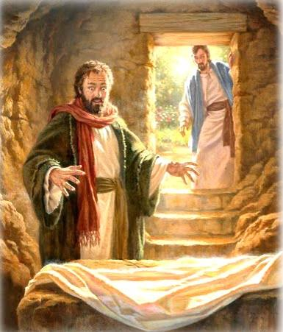
Entonces entró también el otro discípulo, el que había llegado primero al sepulcro.
Vio y creyó.

Slide 16
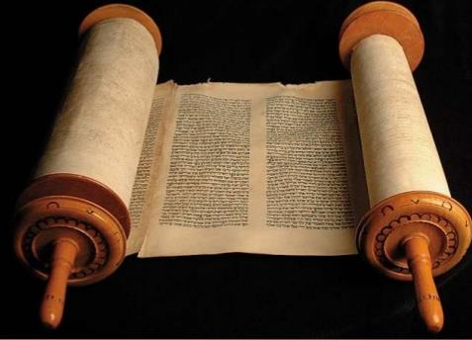
Pues hasta entonces, no habían entendido la
Escritura: que él había de resucitar de entre los muertos.

Slide 17
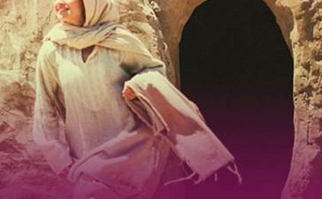
Preguntas para la lectura:
* ¿Quién es la primera persona en darse cuenta de que el sepulcro está vacío? ¿Qué características tiene?

Slide 18
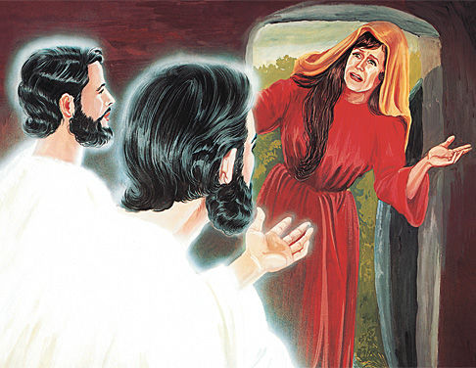
* ¿A quiénes les avisa lo sucedido?

Slide 19
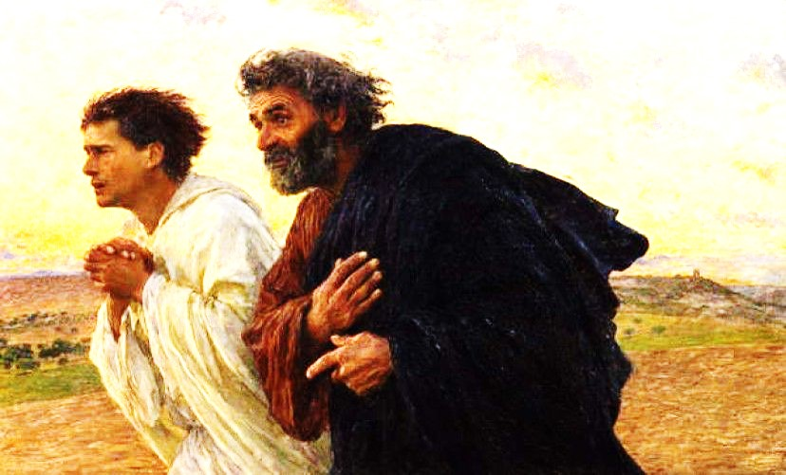
*¿Cuál de los discípulos llegó
primero al sepulcro y
cual entró primero?

Slide 20
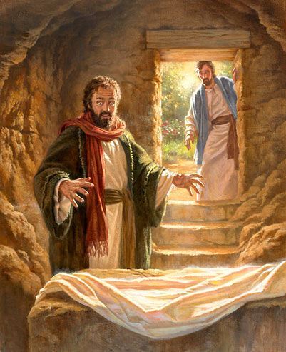
* ¿Qué diferencias
importantes
encuentras en las
experiencias
de ambos discípulos?

Slide 21
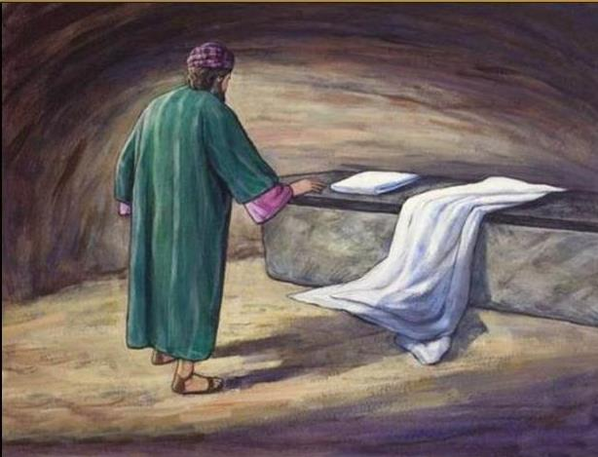
¿Qué vieron Pedro y el otro discípulo
cuando entraron al sepulcro vacío?

Slide 22
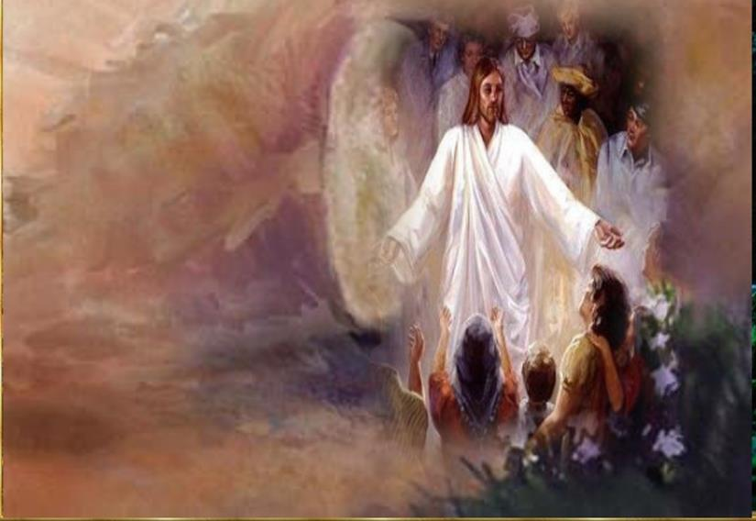
MEDITATIO
¿Qué ME dice el texto?
Motivación:
Hoy como ayer; el Señor nos sigue saliendo al encuentro y nos convoca para verle y para anunciar la alegre noticia de su resurrección. Lo nuestro es acudir a su cita sabiendo que él va delante de nosotros.

Slide 23
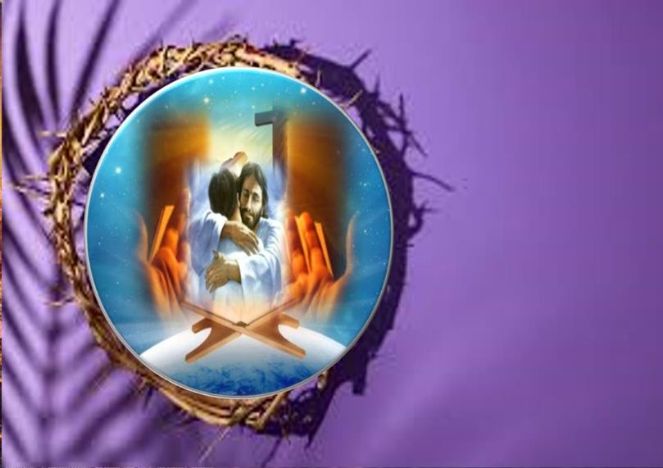
Qué frutos
concretos
ha dejado
el tiempo
de cuaresma que
acaba de pasar?

Slide 24
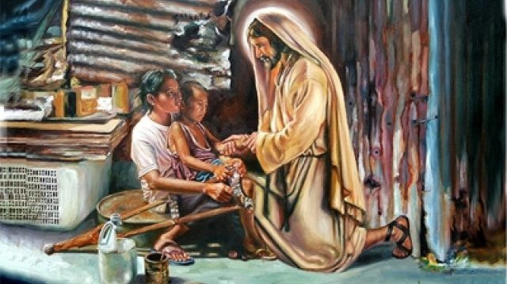
Ver y creer. El Discípulo Amado vio y creyó. ¿Qué es lo que me lleva a creer que Jesús está vivo, que está presente entre nosotros, hoy, dando vida nueva a los pobres?

Slide 25
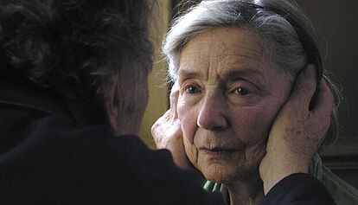
¿Has pasado ya por una experiencia de
pérdida o de muerte?
¿Qué te ha dado
nueva vida o qué
te ha devuelto
esperanza
y alegría de vivir?
¿Qué afirmo en mi interior cuando digo:
“Creo en la Resurrección”?

Slide 26
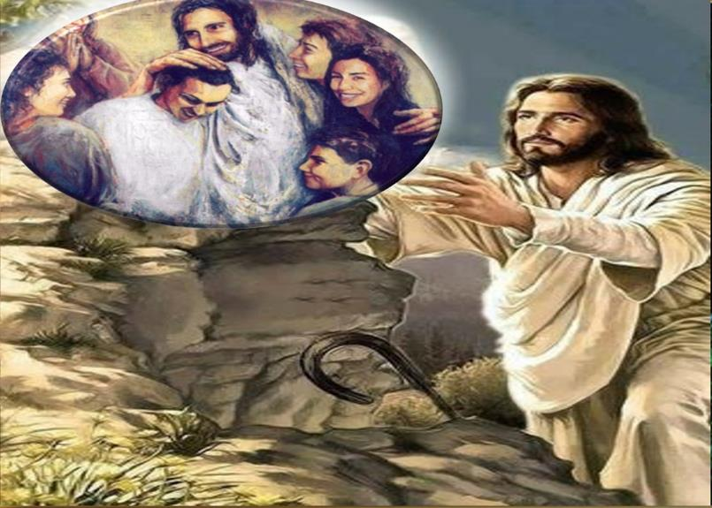
Vienen ahora cincuenta
días de alegría pascual…
¿Cómo podré celebrarlos de
la mejor manera posible?

Slide 27
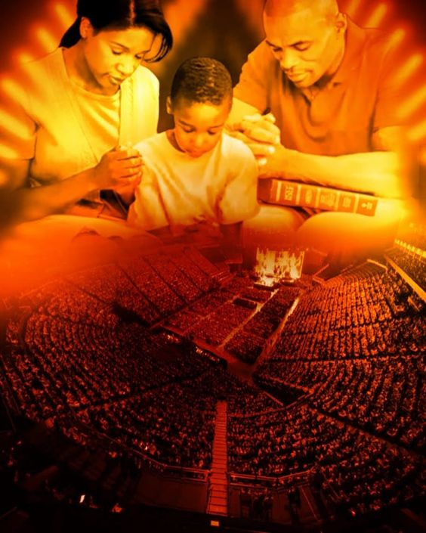
• ¿Soy consciente de que todos los
domingos del año son días de
celebración pascual por excelencia?

Slide 28
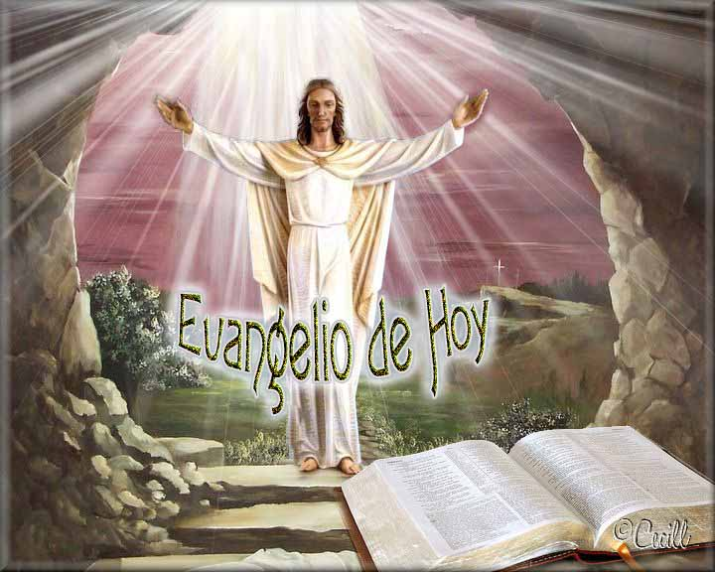
Luego de un tiempo de meditación personal, compartimos con sencillez nuestra reflexión, lo que el texto ME dice a mi propia realidad y situación personal.

Slide 29
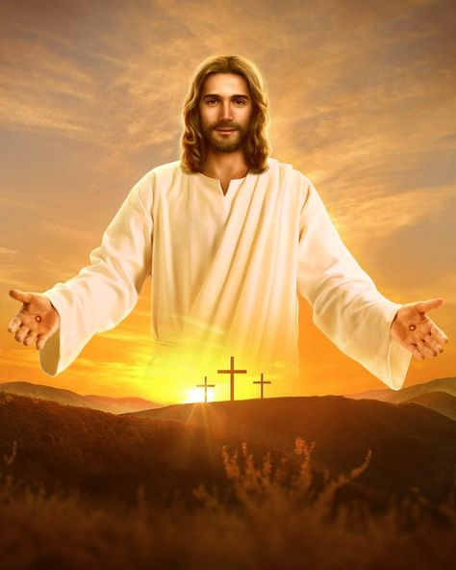
ORATIO
¿Qué le digo al Señor motivado por su Palabra?
Motivación:
Cada vez que oramos nos encontramos de nuevo con el Resucitado, que sale a nuestro encuentro. Adorémosle y dejemos que cambie nuestro temor en alegría.

Slide 30
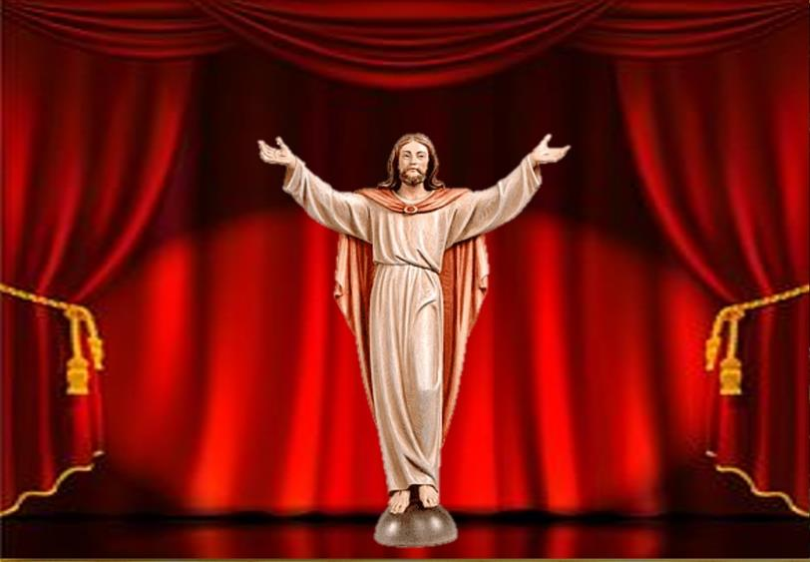
Luego de un tiempo de oración personal, podemos compartir
en voz alta nuestra oración, siempre dirigiéndonos a
Dios mediante la alabanza, la acción de gracias o
la súplica confiada.

Slide 31
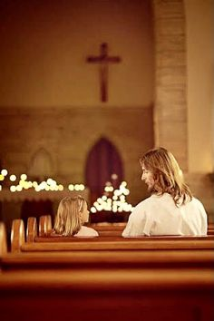
Salmo 117
Den gracias al Señor, porque es bueno, porque es eterna su misericordia. Diga la casa de Israel: eterna es su misericordia.
Éste el es día en que actuó el Señor: sea nuestra alegría y nuestro gozo.

Slide 32
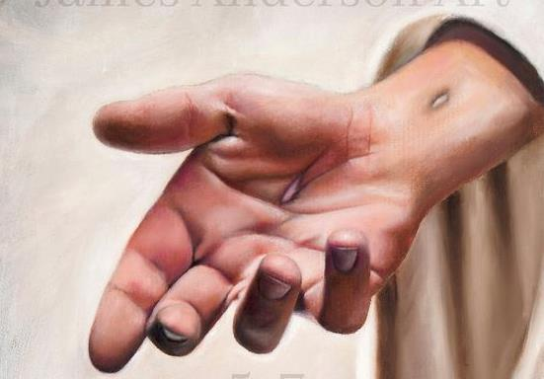
La diestra del Señor es poderosa, la diestra del Señor es excelsa, No he de morir, viviré para contar las hazañas del Señor.
Éste es el día en que actuó el Señor: sea nuestra alegría y nuestro gozo.

Slide 33
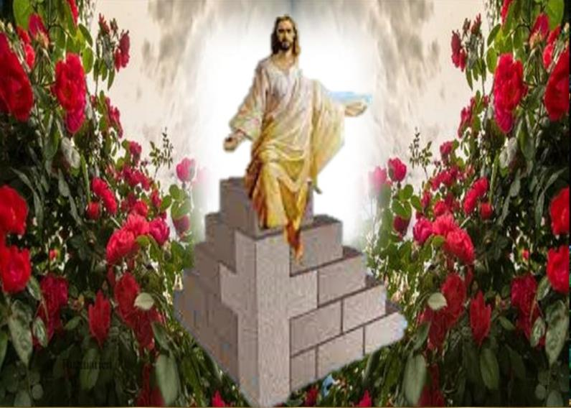
La piedra que desecharon los arquitectos es ahora la piedra angular. Es el Señor quien lo ha hecho, ha sido un milagro patente.
Éste es el día en que actuó el Señor: sea nuestra alegría y nuestro gozo.

Slide 34
Motivación:
Hoy es Santa Luisa de Marillac quien nos ayuda a comprender el sentido de la resurrección. Para resucitar con Cristo es necesario dar muerte a todo aquello que se opone a la vida nueva y plena del Resucitado: “El día de Pascua, mi meditación fue el deseo de resucitar con Nuestro Señor, y como sin muerte no hay resurrección, vi que eran mis malas inclinaciones las que debían morir y que debía quedar completamente destruida amortiguando toda mi vivacidad interior, lo que bien veía no podría yo conseguir por mí misma, pero me pareció que nuestro buen Dios me pedía mi consentimiento, que yo le di por entero, para operar El mismo lo que quería ver en mí” (E.24 P. 626)

Slide 35
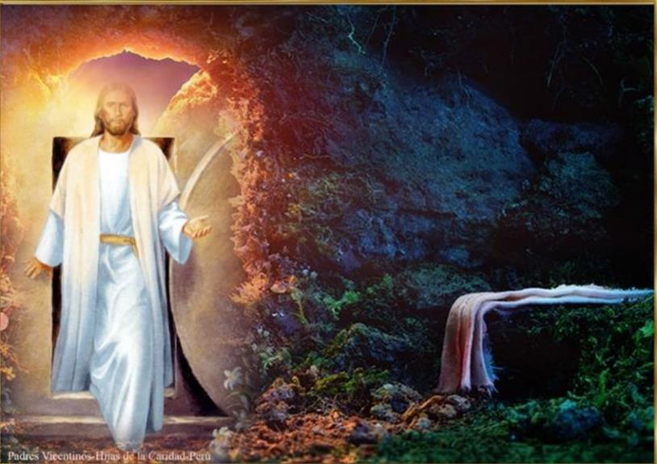
Compromiso personal:
Sabiendo que el Señor está Resucitado, que está vivo, que está junto a nosotros, ¿de qué manera puedo vivir más conscientemente en su presencia?
Daré testimonio de la Resurrección a través de estos actos…

Slide 36
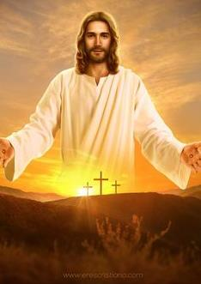
Oración final
Creo, Señor…Al extender tus manos en la Cruz, oh Cristo, derramaste sobre el universo
el amor del Padre…
por eso hoy, ante la tumba vacía,
cantamos victoria,
pues si Tú la llamas, la vida te obedece,
¡Oh Cristo, Señor de la vida!
Renueva nuestra vocación de testigos
y ante tu sepulcro vacío,
aumenta nuestra fe y nuestro amor:

Slide 37
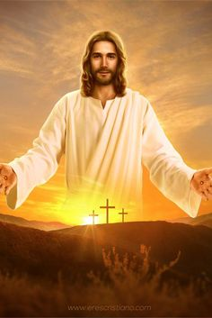
que pueda Él fortalecernos para acercarnos
a toda persona que no te conozca,
que pueda hacernos buscar las cosas de arriba,
en una constante construcción
de tu Reino en el mundo.
Que, movidos por tu Palabra,
creamos y promovamos la vida
de nuestros hermanos.
Tú que ahora vives y reinas eternamente.
Amén.

Slide 38
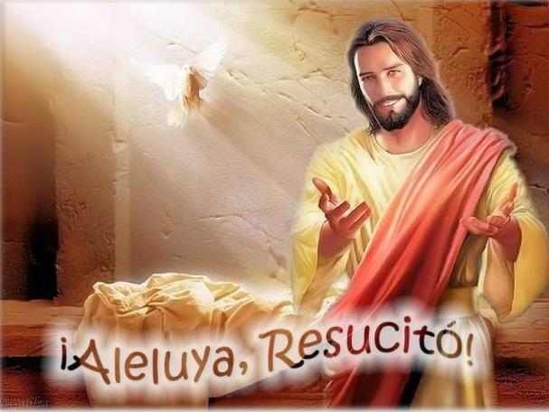
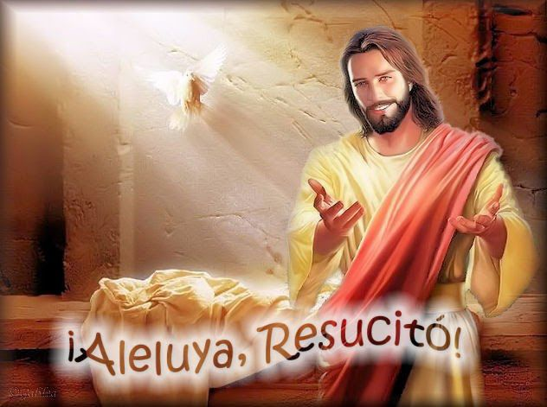

Slide 39
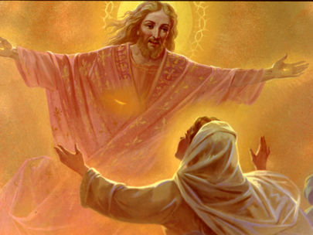
¡ Feliz Pascua
de resurrección !
Texto de Lectio Divina: Padre César Chávez Alva (Chuno) C.ongregación de la Misión.
Power Point : Sor Pilar Caycho Vela - Hija de la Caridad de San Vicente de Paúl

